Slide 1
InstaMeet
Björn Bankowski, Matthias Preu, Cassidy Schwarze

Slide 2
InstaMeet
InstaMeet ist eine kompakte Social-Networking-App schnellen oder langfristigen Planung von Treffen und Veranstaltungen
Features
Erstellen von Veranstaltungen
Teilnehmen an Veranstaltungen
Umkreissuche für Veranstaltungen
Termine abrufbar über Android-Terminkalender
Freundschaftsfunktion – Vernetzung von Personen
Umkreissuche von Freunden
Chat

Slide 3


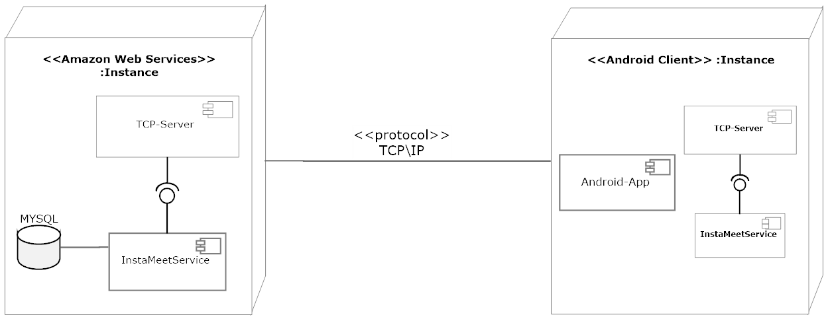
InstaMeet – Deployment Sicht

Slide 4
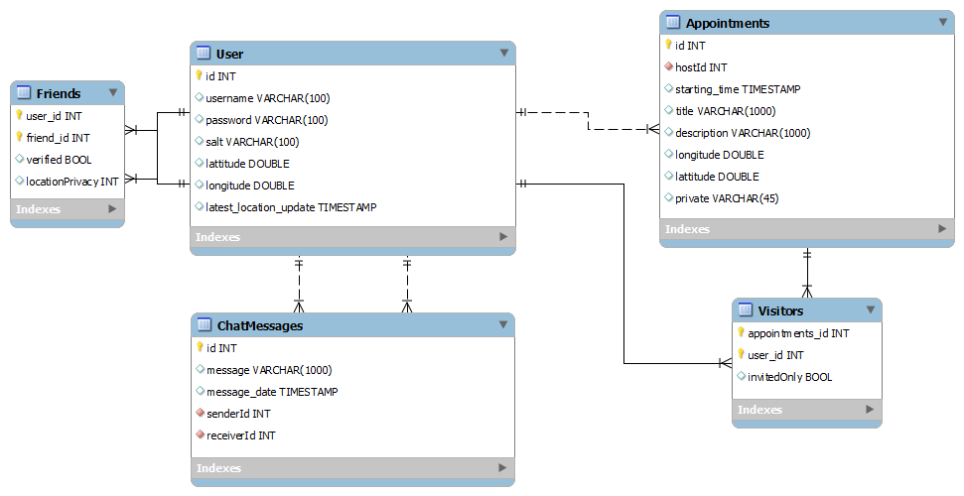
InstaMeet – Backend

Slide 5
InstaMeet – Backend
MYSQL Datenbank Schema

Slide 6
InstaMeet – Backend
MYSQL Datenbank Schema

Slide 7
InstaMeet – Backend Service
Service geschrieben in Java
Datenbank Anbindung
Einbindung der Datenbank über JDBC
Object-To-Relational Mapping über JPA
Generierung der Entitäten über Dali (Eclipse Plugin)
Business Logik liegt im Backend
Thin-Client

Slide 8
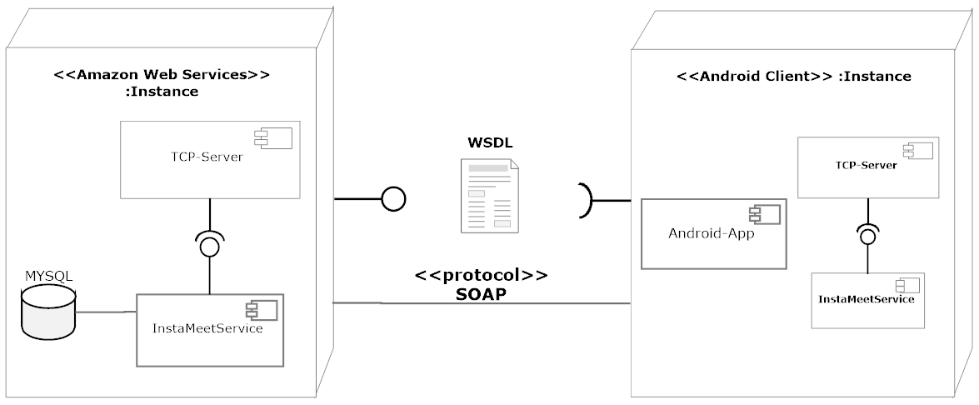
InstaMeet – Kommunikation Client\Server
Erster Ansatz
Bereitstellung eines Webservices mittels Java-WS
Nutzung von SOAP (Simple Object Access Protocol)
WSDL (Webservice Description Language)

Slide 9
InstaMeet – Kommunikation Client\Server
Probleme
Android-Java-Machine implementiert die JAX-WS Spezifikation nicht
Bibliotheken zur Nutzung von SOAP nur rudimentär vorhanden
Geplante Funktionalitäten nicht umsetzbar

Slide 10
InstaMeet – Kommunikation Client\Server
Nutzung von Google Protocol Buffers
Mechanismus für Serialisierung von Daten mittels Binärformat
Einfach verwendbar durch Generierung von Java Klassen
message CreateUser {
required string name = 1;
required string password = 2;
};
message ChatMessage {
optional string securityToken = 1;
required string message = 2;
required int32 friendID = 3;
required int32 userID = 4;
};

Slide 11

InstaMeet – Kommunikation Client\Server
Netty als asynchroner TCP-Server\Client
Protobuf Support
Pipelining erlaubt einfache Funktionskomposition
Handler Pipeline
Protobuf Encoding Decoding
Netzwerk
Logging
Business Logik
Socket
Channel

Slide 12
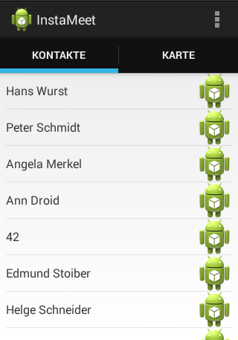
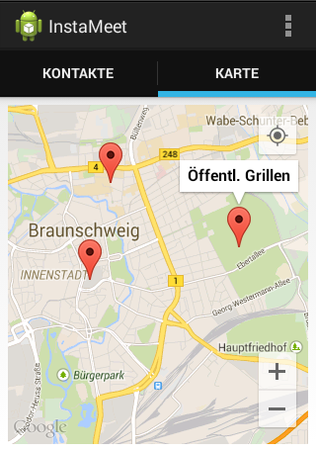
Android-App – Hauptbildschirm

Slide 13
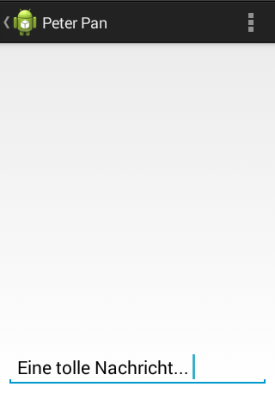
Android-App – Chat

Slide 14
Android-App – Veranstaltungen
Veranstaltung
Liste

Slide 15
Android-App – Architektur
Server
Service
…

Slide 16
Android-App – Service
Wird beim Boot gestartet
Läuft permanent im Hintergrund
Kommuniziert mit dem Server
Speichert die abgerufenen Daten
„Activities“ können diese Daten abrufen und anzeigen

Slide 17
InstaMeet – aktueller Stand
Server-Backend
Businesslogik weitgehend fertig
Umstellung auf TCP-Server in Bearbeitung
Verschlüsselung zwischen Client\Server noch ausstehend
Android Client
Einbindung der Server-Kommunikation in Bearbeitung
GUI teilweise fertig, weitere Schritte erst sinnvoll bei nutzbarer Kommunikation

